Slide 1
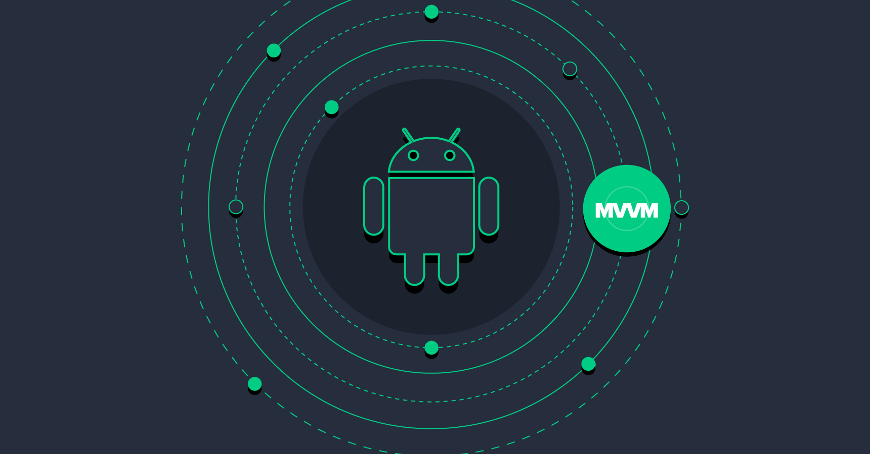

Slide 2
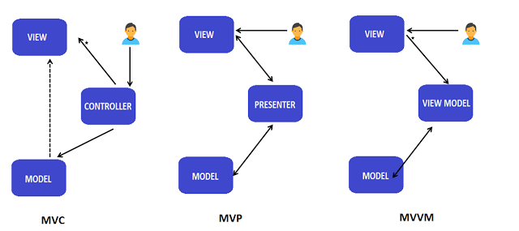

Slide 3
MVVM ?
MVVM - bu 1990 - yillarda Martin Fauler tomonidan o'ylab topilgan, MVP patterndan kelib chiqilgan pattern. MVVM (Model-View-ViewModel) patterni o'zini yelkasiga yuklatilgan vazifani a'lo darajada bajaradi. Ya'ni biznes logikamizni va ko'rinish (ui, view) qatlamlarimizni ajratib yaxlit bir ko'rinishga olib keladi. Bu esa bizga biznes logikamizni alohida, ko'rinish (ui, view) qatlamimizni alohida testlay olishimizga sharoit yaratib beradi.

Slide 4
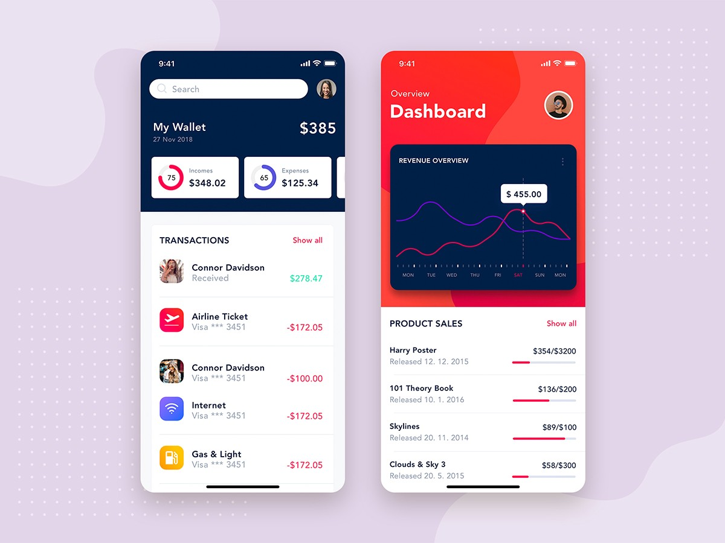
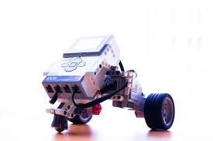
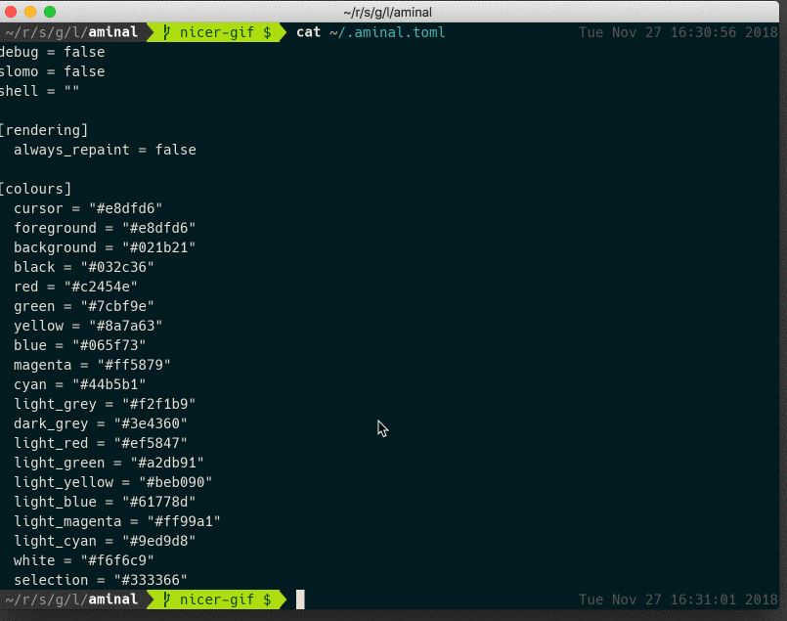
VIEW (UI ?) ?
UI - User interface. Yani foydalanuvchi va beznis logikamizni bog'lovchi ekranda chiziluvchi istalgan narsa. View esa foydalanuvchi bilan beznis logikani bog'lovchi istalgan narsa yoki xolat

Slide 5
Model ?
Model - Biznes logikamizga kerak bo'lgan ma'lumotlar. U hoh DTO (Data Transfer Objects), POJO (Plain Old Java Objects) bo'lsin hoh baza obyekti (entity) bo'lsin umumiy ma'lumot deb qo'ya qolamiz.
Bu ma'lumot qayerdan kelishi ko'rinish (ui, view) ga aloqador bo'lmasligi kerak. Yani kashe (cache) dan olinadimi, baza (database), yoki serverdan keladimi va hokozo .... Bu ma'lumotlarning bazilari ko'rinish (ui, view) ga chiziladi.

Slide 6
Why MVVM ?
Bir qarashda MVVM MVP ga juda o'xshash. Har ikkisi View va Model-ni bir biriga bo'lgan aloqasini ta'minlab beradi. MVP-da presenter qatlam aynan qaysi view elementiga murojat qilayotganini biladi. Va ularning orasini bog'lash uchun abstrakt bo'lgan View qatlamini talab qiladi.
MVVM-da esa event lar yuboruvchisi sifatida ishlaydi. Va ViewModel har safar event yuborganda aynan qaysi view elementiga kerak ekanligini bilmaydi. Qulayligi esa bizga view ni anglatadigan view interface lari bizga kerak bo'lmaydi. 😉

Slide 7
View ViewModel-ga turli harakatlar (action) haqida xabar beradi. Shunday qilib, MVVM View va ViewModel o'rtasida ikki tomonlama ma'lumotlarni alishishni ta'minlaydi va View va ViewModel o'rtasida juda ko'p harakatlar (action) bo'lishi mumkin. View-da ViewModel-ga havola mavjud, ammo ViewModel-da View haqida ma'lumot yo'q.
Lekin View ma'lumotlarni qanday tartibda foydalanuvchiga yetqazishni bilishi kerak, ammo View - ViewModel - ma'lumotlarni qayerdan olishini bilmaydi va unga bu qiziq ham emas. 😅
P.s:
(O'zbekchada buncha qiyin - vaholanki boshqa til ham bilmayman =] )

Slide 8
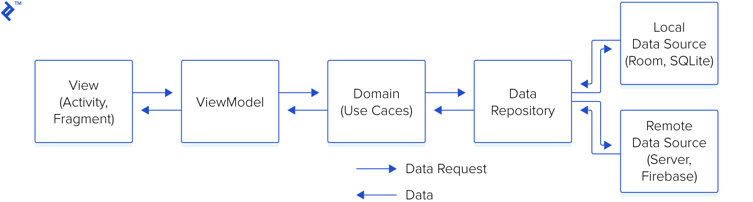
View ViewModel-ga turli harakatlar (action) haqida xabar beradi. Shunday qilib, MVVM View va ViewModel o'rtasida ikki tomonlama ma'lumotlarni alishishni ta'minlaydi va View va ViewModel o'rtasida juda ko'p harakatlar (action) bo'lishi mumkin. View-da ViewModel-ga havola mavjud, ammo ViewModel-da View haqida ma'lumot yo'q.
Lekin View ma'lumotlarni qanday tartibda foydalanuvchiga yetqazishni bilishi kerak, ammo View - ViewModel - ma'lumotlarni qayerdan olishini bilmaydi va unga bu qiziq ham emas. 😅
P.s:
(O'zbekchada buncha qiyin - vaholanki boshqa til ham bilmayman =] )

Slide 9

1. LifeCycle
2. LiveData
3. View Model
4. Room
Thread change

Slide 10
